Slide 1
Protótipo de aplicação de envio de documentos modelado com C4 Model e utilizando arquitetura de micro-serviços e mensageira
Aluno: Felippe Butland
Orientador: Radámes Pereira

Slide 2
Tópicos abordados
Introdução
Contextualização
Objetivos
Justificativa
Bibliografia
Arquitetura de micro serviços
Arquitetura mensageria
Arquitetura C4 Model
Modelagem
Modelo Arquitetural
Requisitos Funcionais e não funcionais
Modelagem de dados

Slide 3
Introdução

Slide 4
Contextualização
A Arquitetura de software é um processo complexo e continuo.
É um processo de analise e estudo do software, definições e análises de futuro do software.
Constante, todos devem estar próximos da tecnologia e de definições do processo arquitetural.

Slide 5
Problema
Destacar a importância crítica e a necessidade de uma arquitetura de software
apropriada para o desenvolvimento de aplicação de envio de documentos, com foco
em uma arquitetura de micro serviços, mensageria e modelando com C4 Model.

Slide 6
Objetivos
Objetivos gerais:
Desenvolver o protótipo de aplicação utilizando arquitetura de micro serviços, mensageria e modelagem com C4 model.
Objetivos específicos:
Estudar a arquitetura de software com a modelagem C4;
Explorar técnicas e tecnologias modernas para o desenvolvimento;
Propor tecnologias arquiteturais para o desenvolvimento do trabalho;
Investigar tendências e perspectivas futuras da arquitetura, incluindo novas tecnologias e práticas recomendadas.

Slide 7
Bibliografia

Slide 8
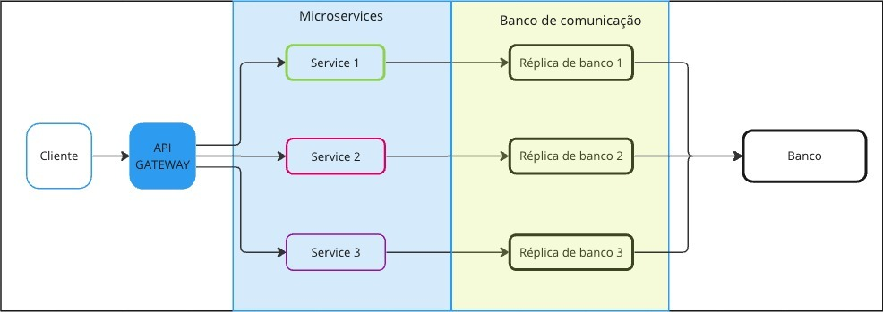
Arquitetura de micro serviços
Uma abordagem arquitetural que visa dividir cada serviço da aplicação em pequenos
serviços na aplicação, modelados em um domínio de negócios.
Serviços autônomos trabalhando separados

Slide 9
Beneficios dos micro serviços
Agilidade: mais ágil gerenciar correção de bugs, lançamento de recursos;
Equipes pequenas e focadas: um serviço deve ser pequeno o suficiente para apenas uma equipe mantê-lo;
Mistura de tecnologia: cada serviço pode ter sua linguagem de programação focada no objetivo dela e da tecnologia;
Isolamento de falhas: se um serviço fica indisponível, os outros devem continuar funcionando normalmente;
Escalabilidade: cada serviço pode ser dimensionado independentemente;
Isolamento de dados: mais simples realizar atualizações de esquema, quando um único serviço é afetado;

Slide 10
Desvantagens dos micro serviços
Complexidade: para algumas aplicações, você implementa uma complexidade não necessária;
Desenvolvimento e testes: as ferramentas existentes nem sempre são projetadas para funcionar com dependências de serviço;
Falta de governança: a abordagem descentralizada, pode trazer problemas;
Integridade de dados: serviço é responsável pela sua própria persistência de dados, a consistência dos dados pode ser um dos desafios;
Gestão: para desenvolver uma aplicação com grandes quantidades de serviços, deve-se ter uma cultura de DevOps madura;

Slide 11
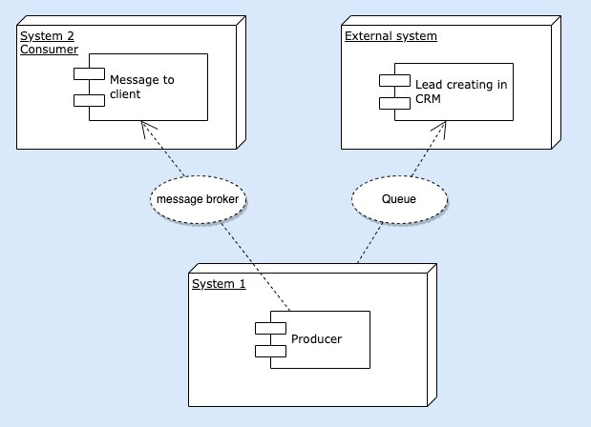
Arquitetura de mensageria
É uma das estratégias mais eficazes para gerenciar comunicações entre serviços em
um sistema distribuído, como os construídos com micro serviços. Ela implementa
comunicações assíncronas entre sistemas

Slide 12
Beneficios da mensageria
Assincronismo: a aplicação produtora da mensagem, não precisa se preocupar com a aplicação consumidora está ativa, pois o Message Broker, API Gateway ou a fila, se responsabiliza em entregar quando fica ativa novamente a aplicação;
Acoplamento: baixo acoplamento na integração entre sistemas, deixando-a assíncrona;
Múltiplas linguagens: é possível integrar sistemas com diferentes linguagens, utilizando-as em suas especialidades;

Slide 13
Desvantagens da mensageria
Complexidade: por ter uma certa distribuição, e poder ter múltiplas linguagens, a complexidade, pode haver uma complexidade no desenvolvimento e manutenção do sistema;
Sincronismo: não é adequado para cenários que exigem sincronismo entre as aplicações

Slide 14
C4 Model
O modelo C4 é uma abordagem inovadora para a visualização da arquitetura de
software. Com o objetivo de superar as falhas na documentação e comunicação
da arquitetura de software. São formados em 4 C’s:
Contextos: proporciona uma visão de alto nível do sistema em seu ambiente e é útil para comunicar a visão geral do sistema;
Containers: voltado para os desenvolvedores e profissionais técnicos e mostra os principais componentes de alto nível;
Componentes: diagrama de componentes, detalha mais a estrutura interna de cada contêiner;
Código: fornece uma visão detalhada de algumas parte do código que são críticas para entender a implementação de determinados componentes.

Slide 15
Modelagem

Slide 16
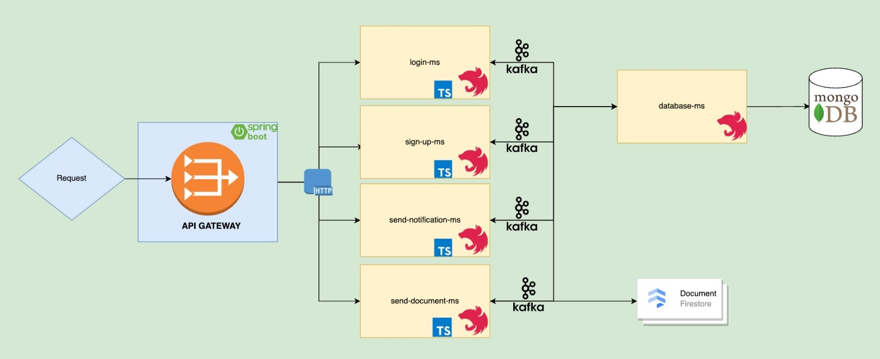
Modelo Arquitetural
Será desenvolvido 5 micro serviços, escritos em NodeJS com NestJS e TypeScript.
Para o API Gateway será desenvolvido em SpringBoot utilizando SpringGateway.
Banco de dados será utilizado MongoDB para salvar informações do usuário e os
logs da aplicação, para salvar os documentos será utilizado o Google Firestore

Slide 17
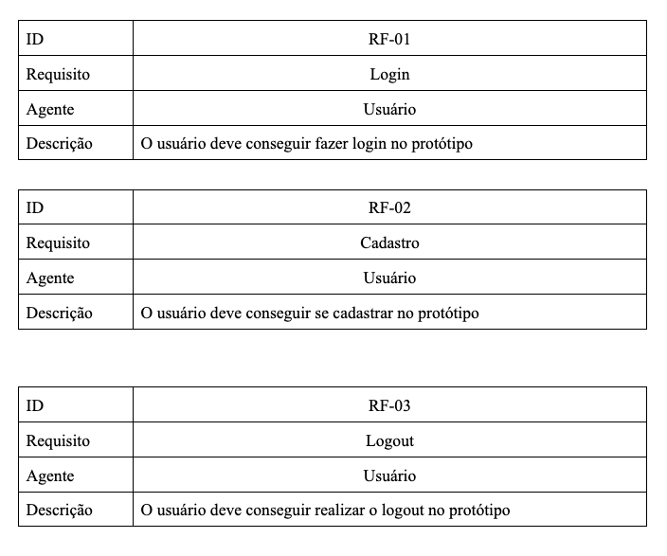
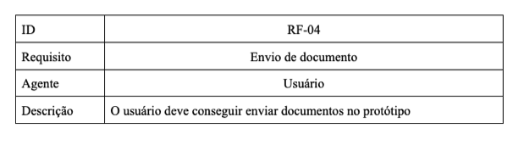
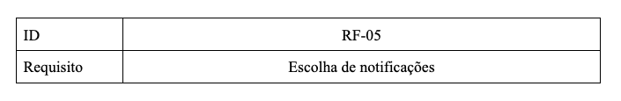
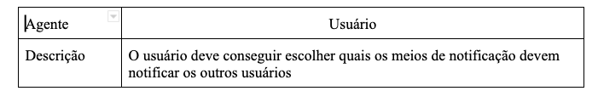
Regras funcionais

Slide 18
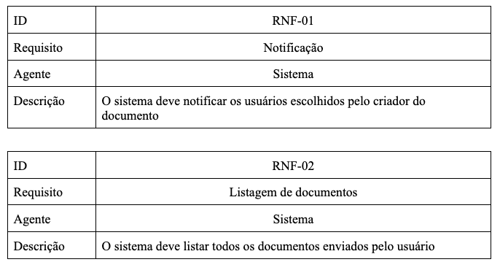
Regras não funcionais

Slide 19
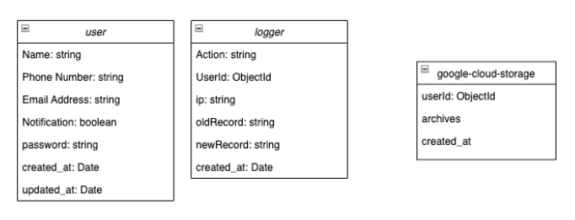
Modelagem de dados

